Slide 1
FORMATION PROFESSEURS COLLÈGE CHARCOT
CRÉER ET GÉRER UNE CLASSE VIRTUELLE

Slide 2

Pourquoi une classe virtuelle ?
Plusieurs objectifs :
Établir un contact régulier avec votre classe (ex pour les profs principaux)
Faire des exercices en direct
Faire cours avec des documents multiples

Slide 3
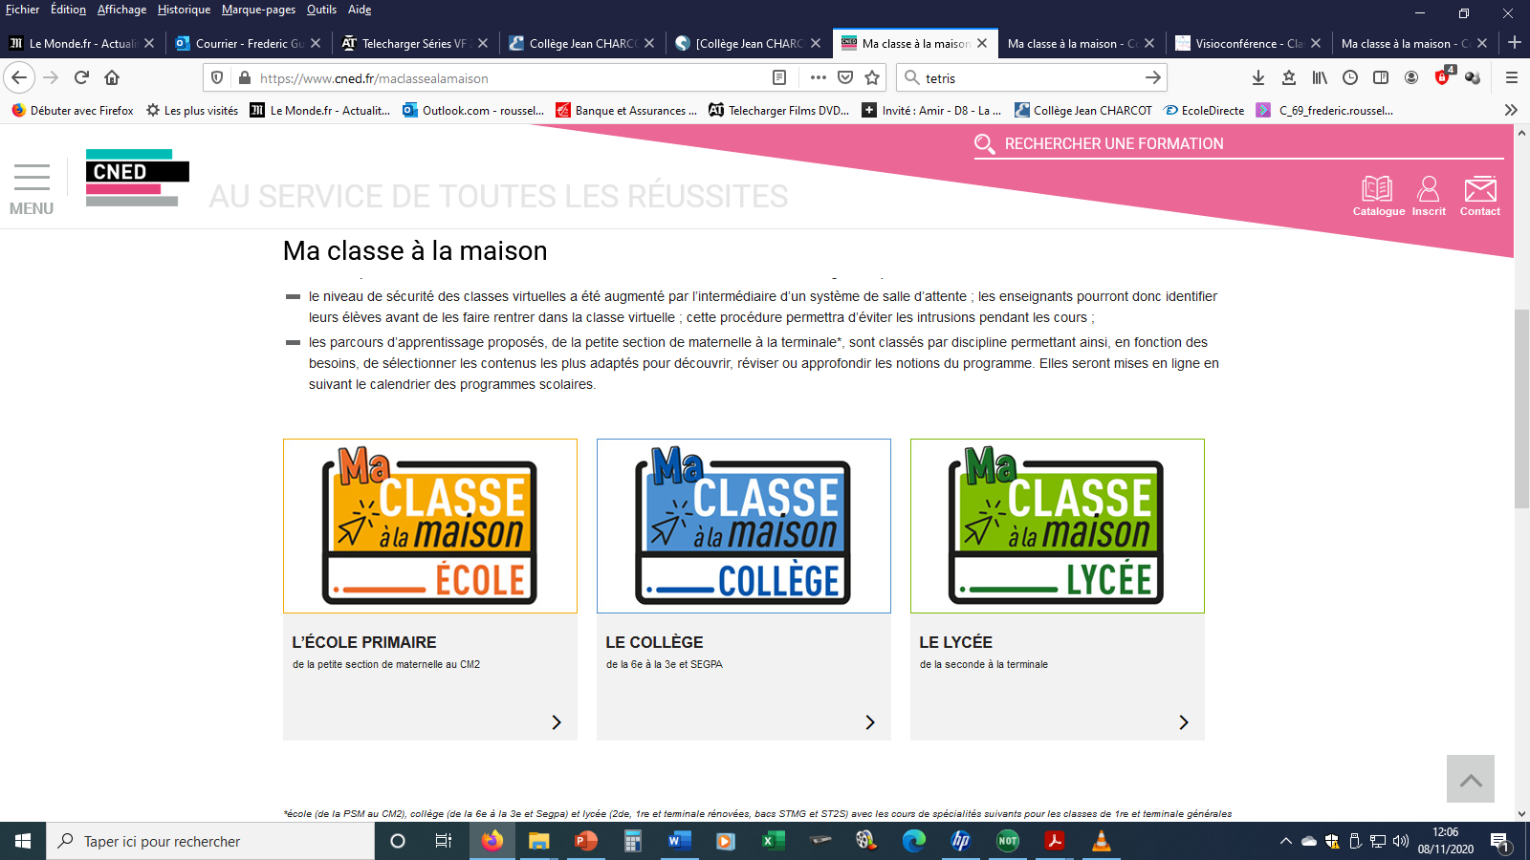
A/ CRÉER SA CLASSE VIRTUELLE AVEC GESTION DES PARTICIPANTS
Commencez par créer votre salle de classe virtuelle en accédant au cours « Classe Virtuelle » sur Ma classe à la maison et en cliquant sur le bouton
Allez dans internet et tapez CLASSE VIRTUELLE CNED
Il faut d’abord créer un compte en utilisant votre adresse académique

Slide 4
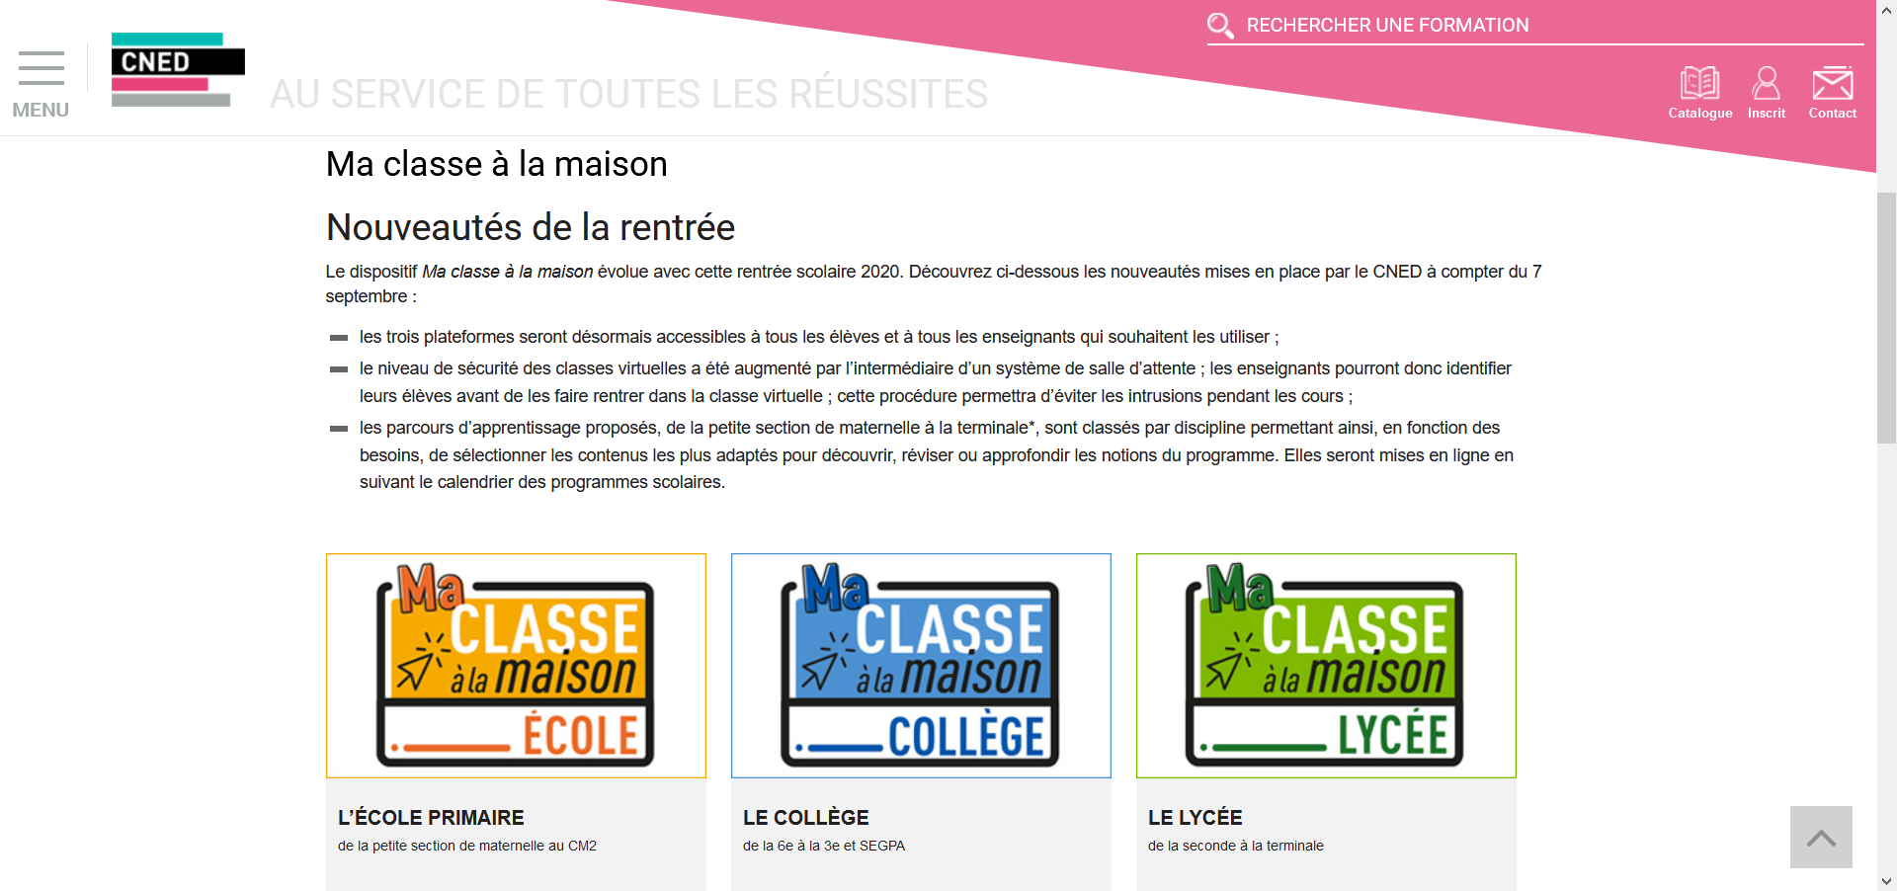

Slide 5
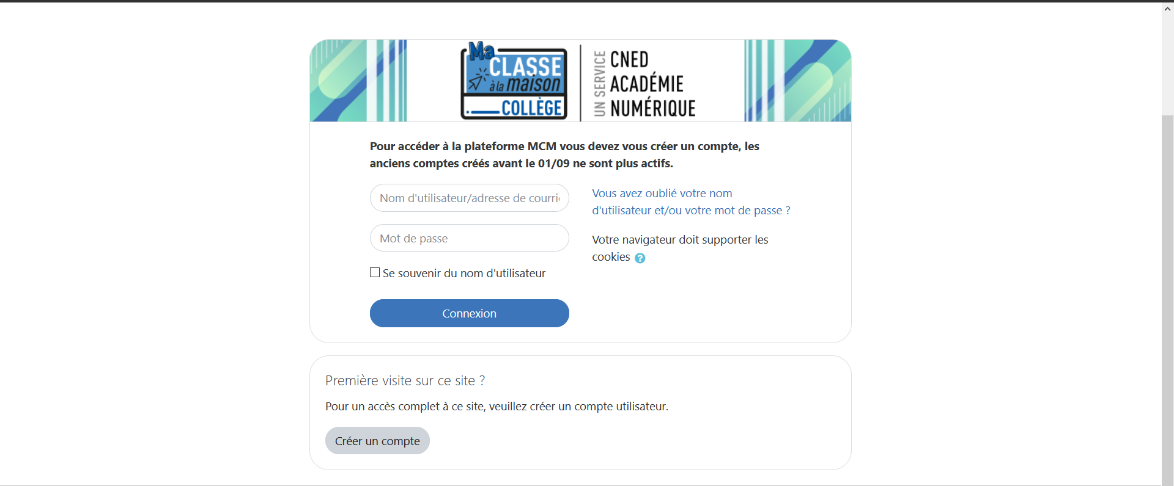

Slide 6
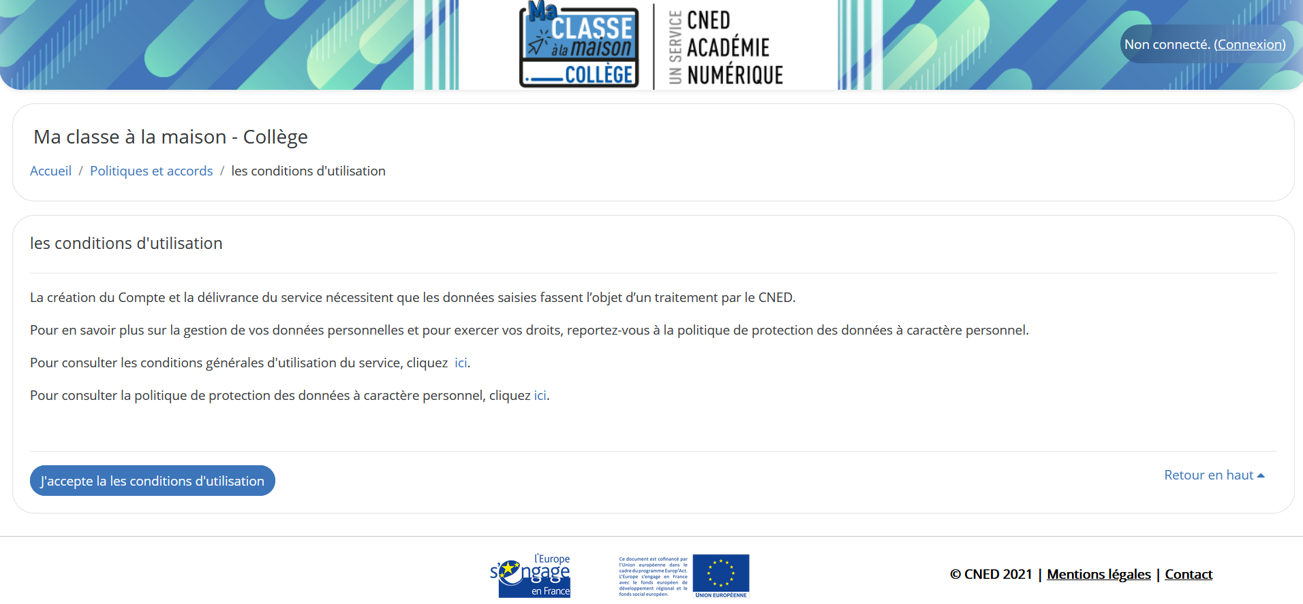

Slide 7
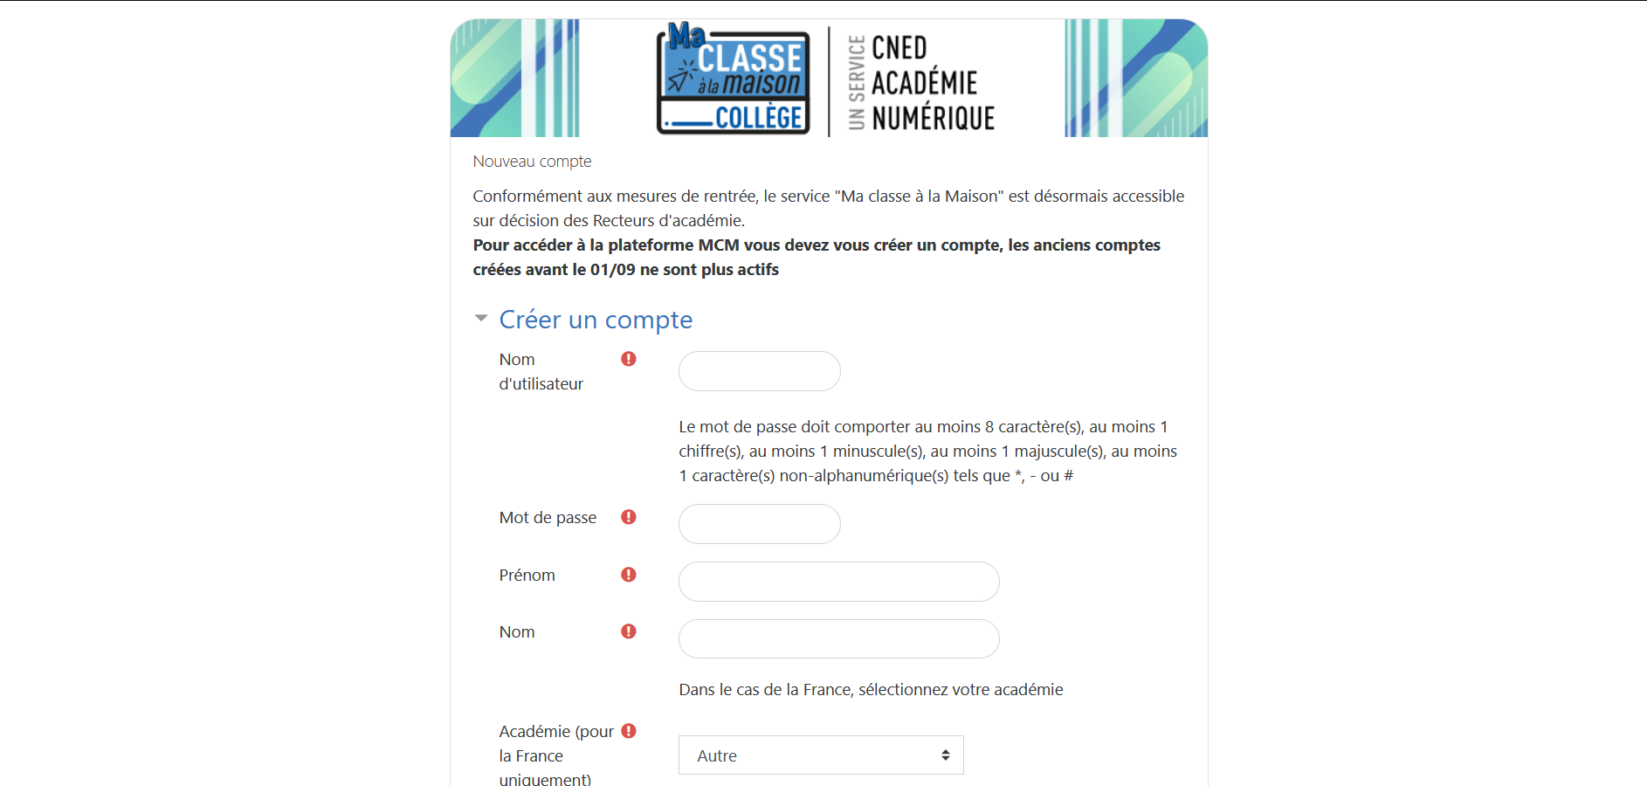

Slide 8
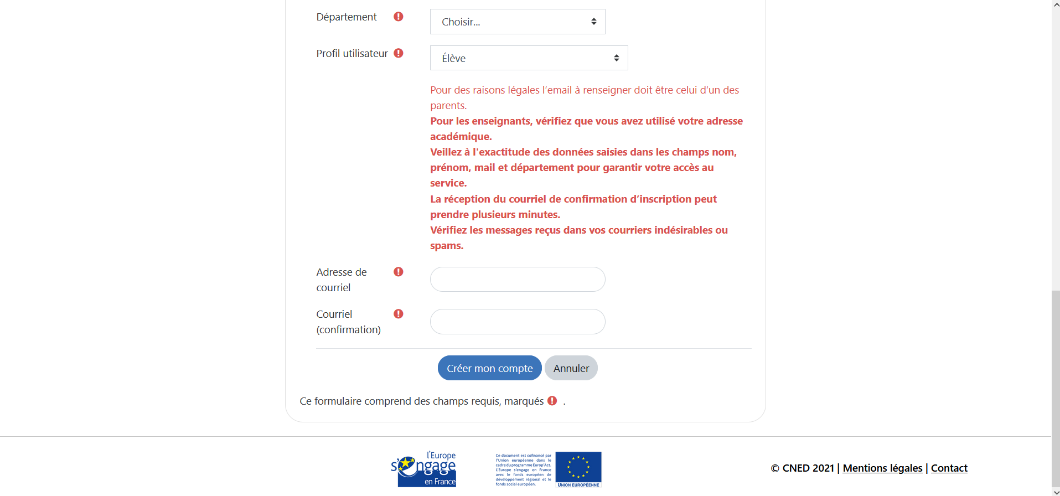

Slide 9
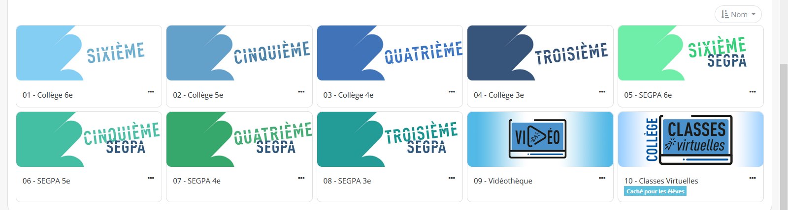
Une fois inscrit vous pouvez vous connecter à votre classe virtuelle

Slide 10
Une fois votre classe virtuelle créée, vous disposerez de 3 liens :
Un lien modérateur pour accéder à votre classe et l’animer en tant que professeur.
Un lien participant à envoyer à vos élèves. Ce lien doit être communiqué aux élèves afin qu’ils puissent rejoindre une salle d’attente. Ils ne pourront rejoindre la séance de classe virtuelle que lorsque vous aurez validé leur demande d’accès.
Un lien vers l’outil gestionnaire de la salle d’attente. Il vous permettra de faire entrer vos élèves dans la classe en autorisant ou non les accès.

Slide 11
L’outil gestionnaire de salle d’attente affiche 3 listes d’élèves :
• En attente (élèves qui demandent l’accès à la salle de classe virtuelle)
• Autorisés (élèves déjà dans la salle de classe virtuelle)
• Refuser (élèves non acceptés de manière temporaire
• Exclus (élèves dont l’IP est exclue)
Si vous décidez d’exclure l’IP, saisissez le motif qui sera visualisé par l’élève. Toute nouvelle tentative de connexion depuis cette IP sera directement rejetée sans passer par la salle d’attente.

Slide 13
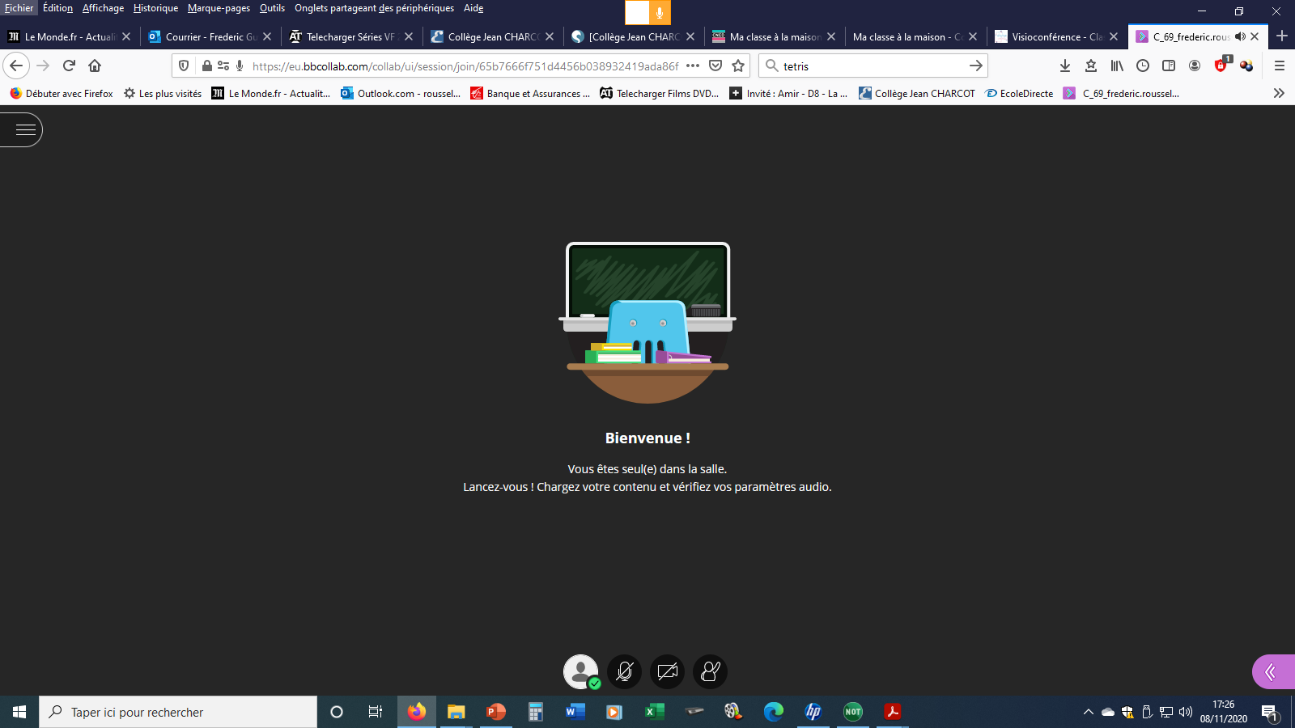
B/ GERER LES OUTILS DE LA CLASSE VIRTUELLE
Sur la barre de boutons :
a) Pensez bien à activer le bouton Micro pour pouvoir être entendu par les participants.
b) Si vous possédez une webcam et souhaitez l’activer, cliquez sur le bouton Webcam.
c) À tout moment vous pouvez « lever la main » pour demander la parole.

Slide 14
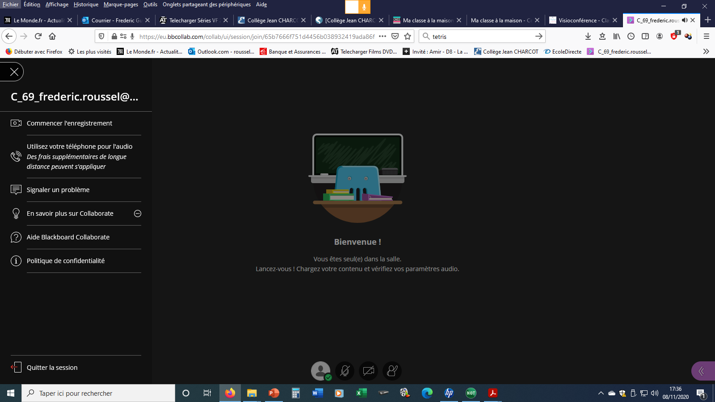
En haut à gauche on peut faire apparaître des éléments d'aide
et surtout la possibilité d'enregistrer la classe virtuelle

Slide 15

Ouvrez le panneau Collaborate, symbolisé par un chevron de couleur mauve, en bas à droite de votre écran

Slide 16
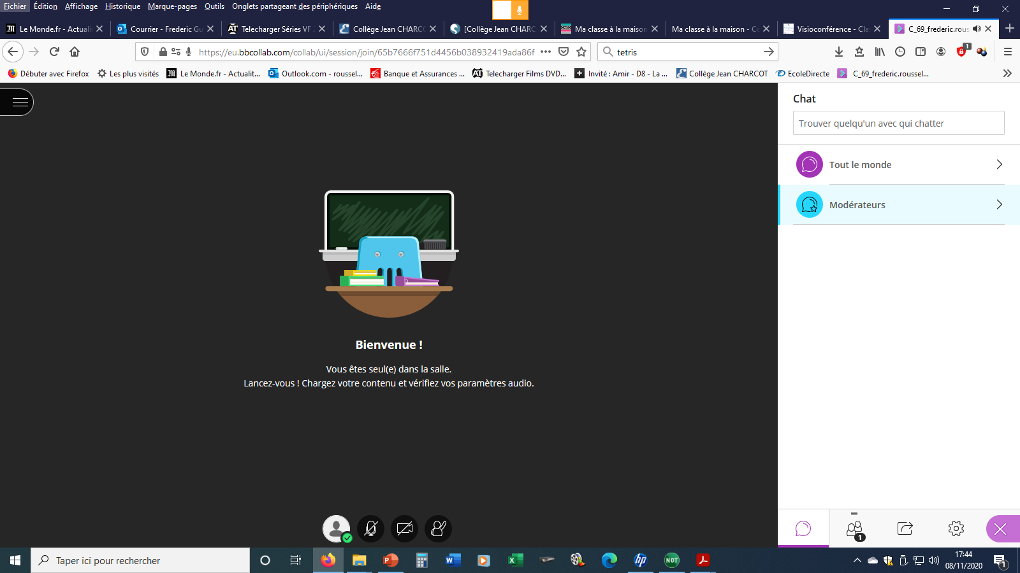
Un animateur/superviseur peut :
utiliser le chat avec le groupe
connaitre les membres présents
régler les paramètres
partager des éléments

Slide 17
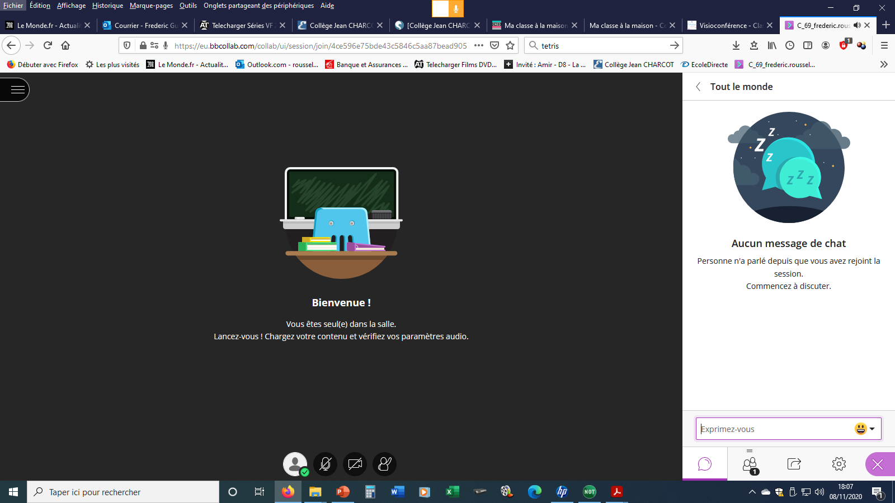
Un animateur/superviseur peut :
connaitre les membres présents

Slide 18
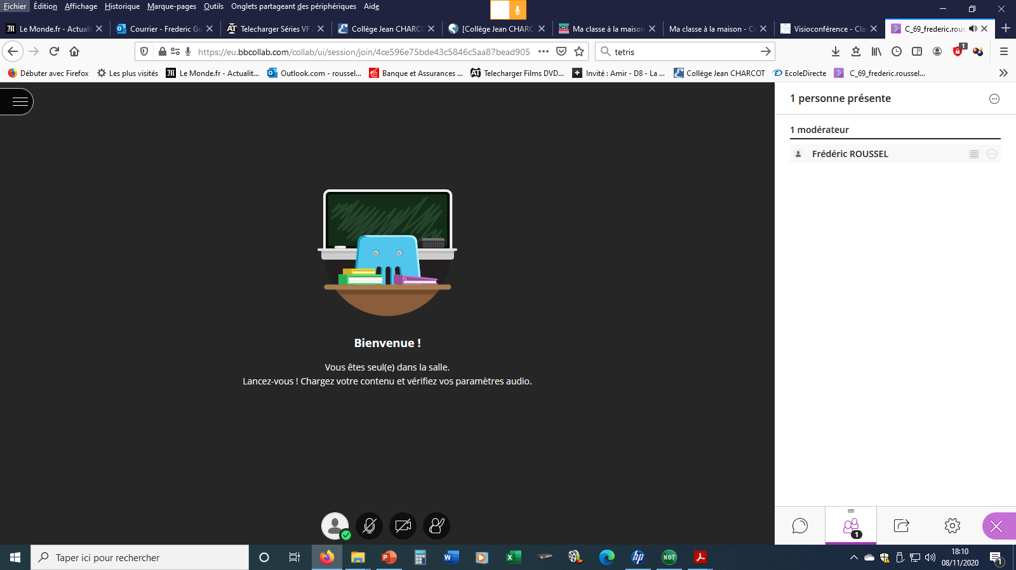
Un animateur/superviseur peut :
connaitre les membres présents

Slide 19
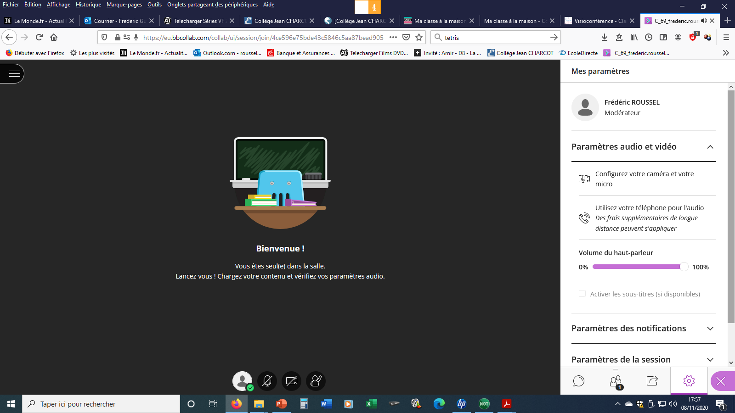
Un animateur/superviseur peut :
régler les paramètres

Slide 20
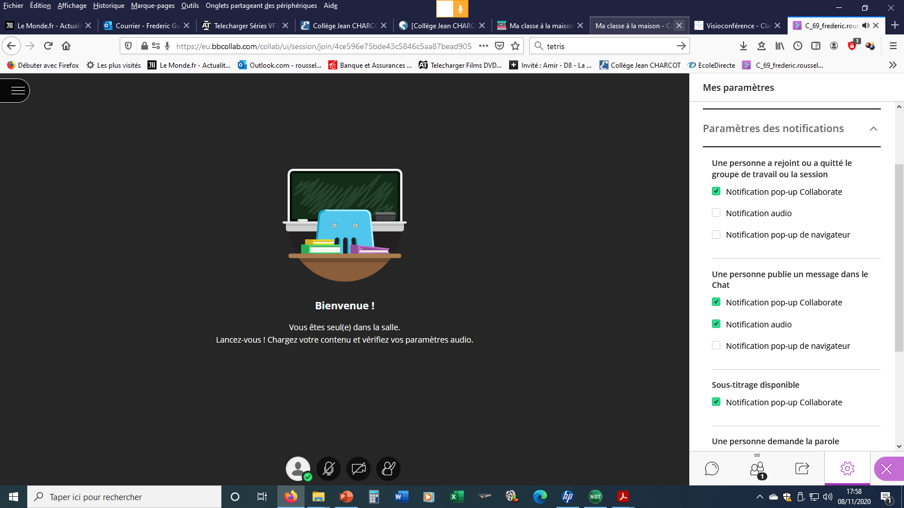
RÉGLER LES PARAMÈTRES DE LA SESSION EN TANT QU’ANIMATEUR
En tant qu’animateur, vous pouvez gérer les droits que vous souhaitez accorder aux participants qui se connectent. Par défaut, ils ne disposent d’aucun droit.

Slide 21

Un animateur/superviseur peut partager des éléments :
partager son écran, une application, un document … ;
partager un tableau blanc interactif ;
créer des sondages en direct ;
partager des fichiers.

Slide 22
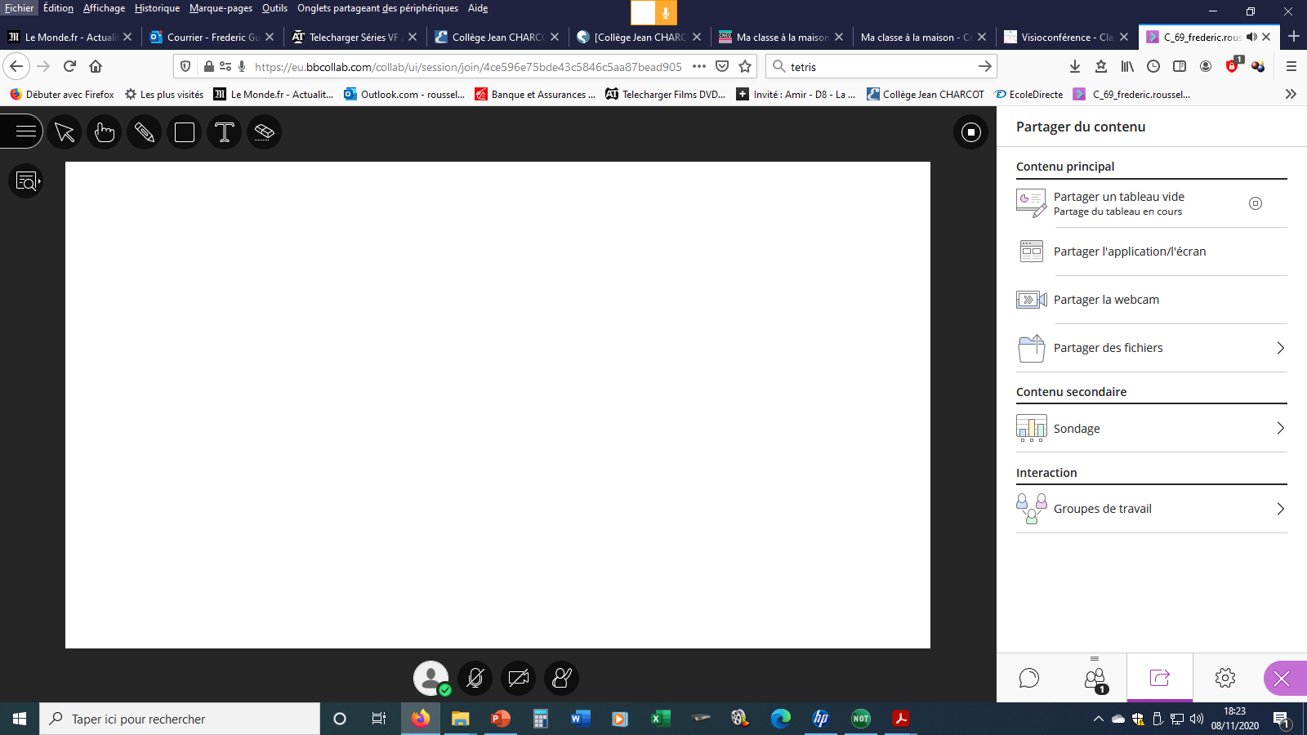

Slide 23
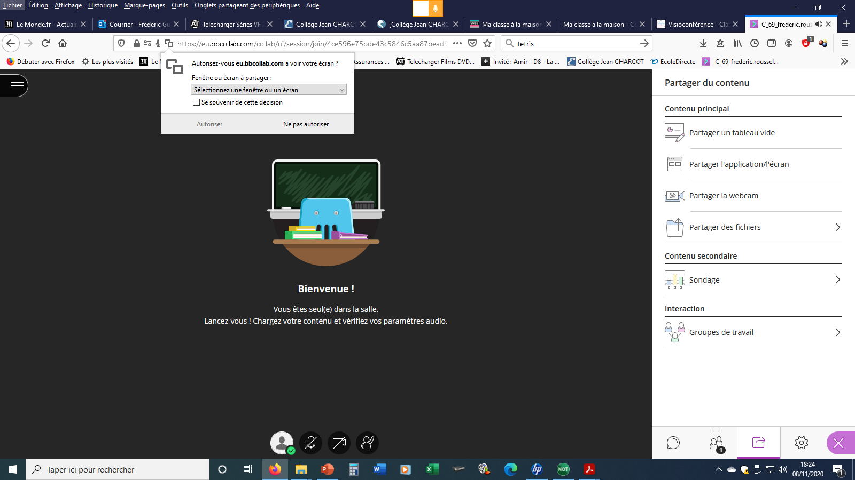
Il est possible d'utiliser sur son écran pour le diffuser sur la classe virtuelle
une page web
une video enregistrée
un document

Slide 24
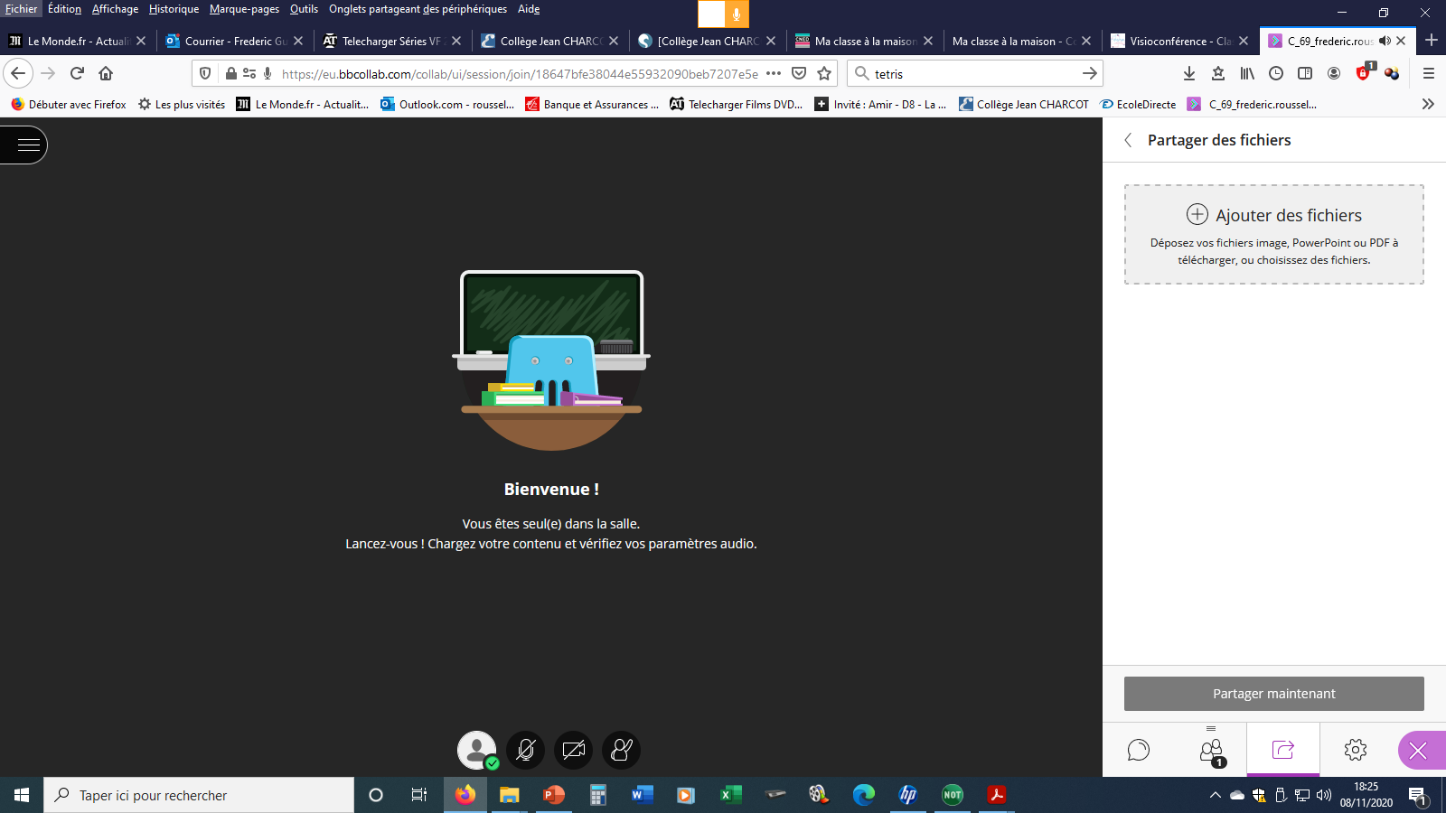
On peut faire apparaître à l'écran tout document fabriqué à l'avance et enregistré sur l'ordinateur
IMAGE
PDF
POWERPOINT

Slide 25
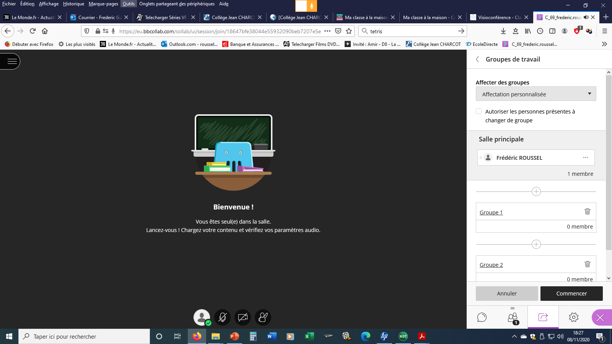
On peut constituer des groupes de travail en choisissant les élèves que l'on veut

Slide 26
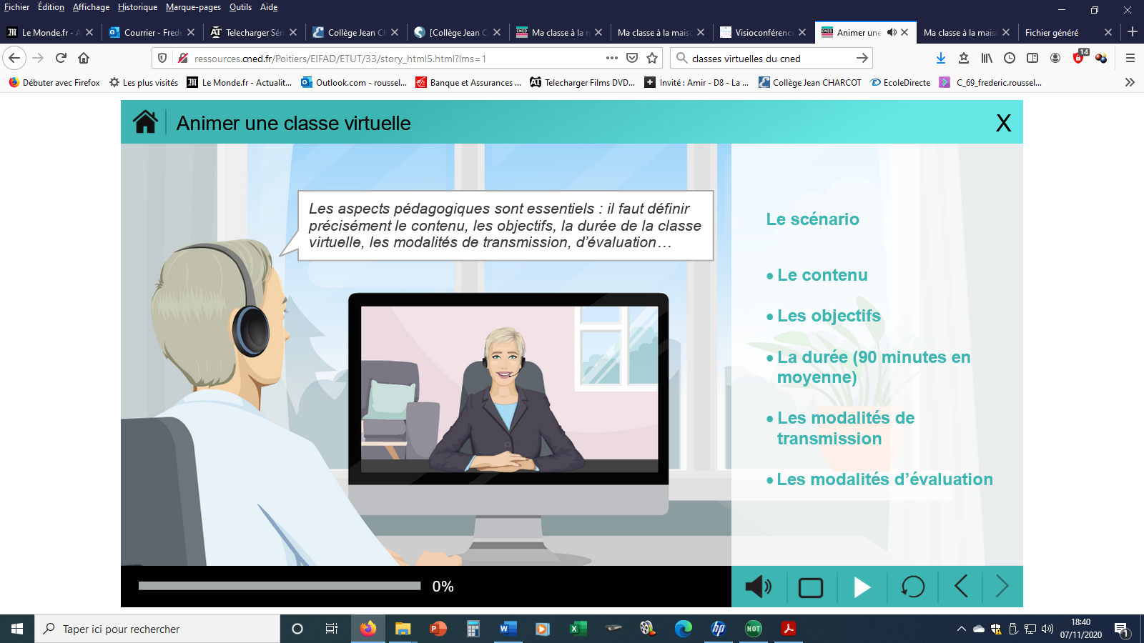
C/ CREER UNE ACTIVITE DE CLASSE VIRTUELLE

Slide 27
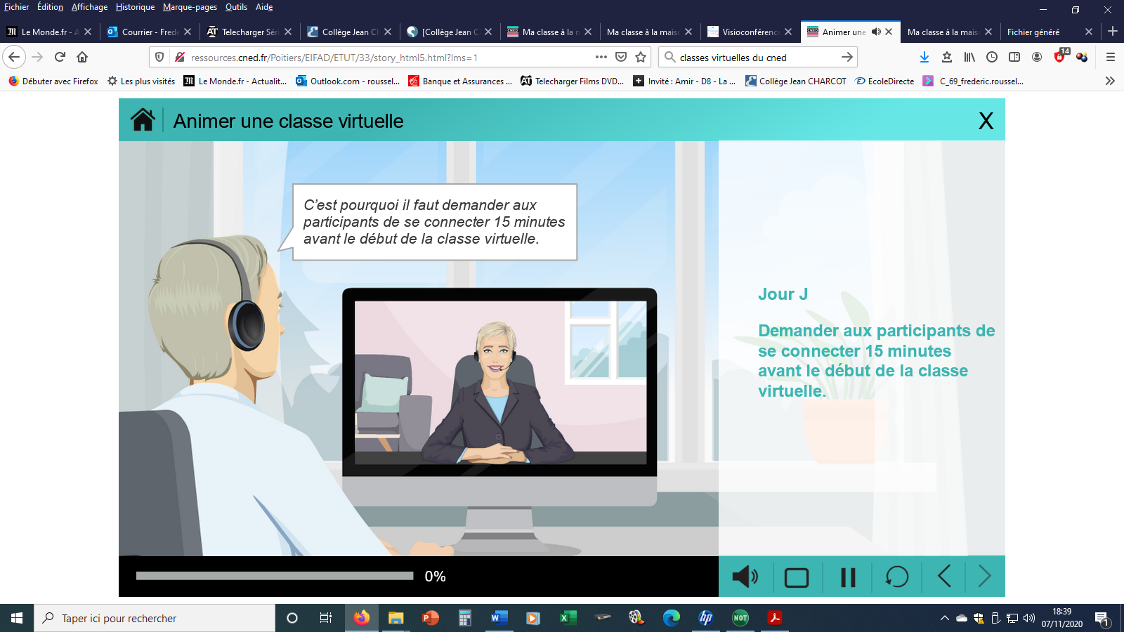

Slide 28
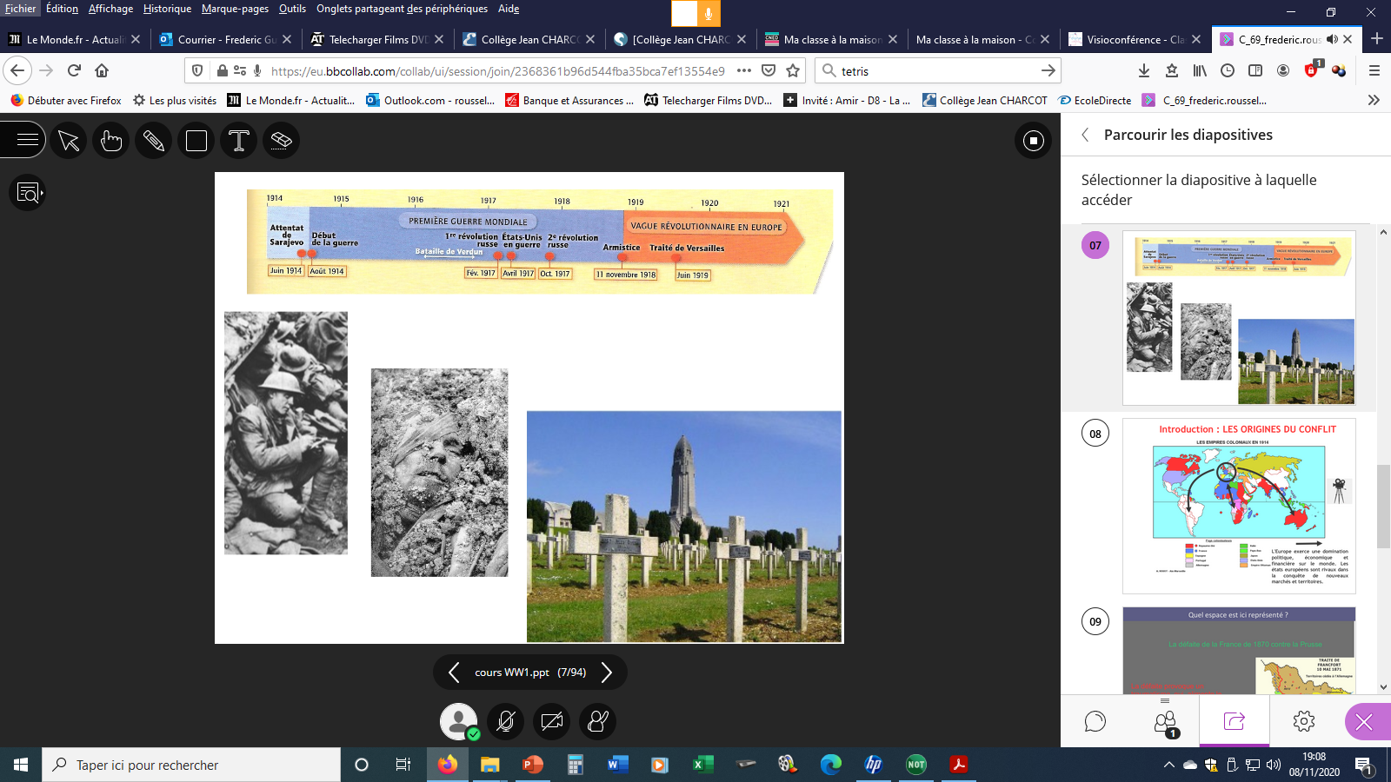
Quelques conseils pour réaliser votre classe virtuelle et optimiser les différents outils graphiques

Slide 29
QUELQUES CONSEILS POUR FAVORISER L'ATTENTION DES ÉLÈVES
Capter l’attention via la voix et via la qualité des visuels que vous allez proposer (en utilisant le pointeur/surligneur, des vidéos, des images, etc.).
Inciter la participation via des interactions, des exercices,… et cela dès le début de votre intervention afin d’habituer vos participants à interagir.
Faire des pauses structurantes régulièrement en invitant les apprenants à résumer ce qu’ils ont compris ou en leur demandant de poser des questions soit via le chat, soit en prenant la main.

